Slide 1
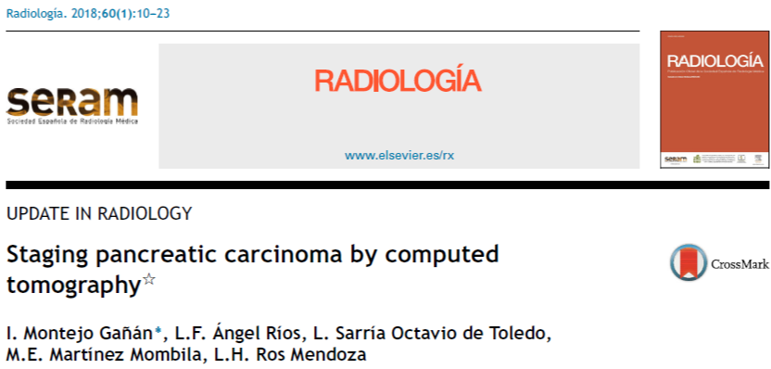
СТАДИРОВАНИЕ РАКА ПОДЖЕЛУДОЧНОЙ ЖЕЛЕЗЫ С ПОМОЩЬЮ КОМПЬЮТЕРНОЙ ТОМОГРАФИИ ЧАСТЬ 2
Федеральное государственное бюджетное образовательное учреждение высшего образования «Красноярский государственный медицинский университет имени профессора В.Ф. Войно-Ясенецкого » Министерства здравоохранения Российской Федерации Кафедра Лучевой диагностики ИПО
Выполнила: ординатор 2 года обучения
кафедры лучевой диагностики ИПО
Бикищенко Екатерина Николаевна

Slide 2
ВЕНОЗНАЯ ИНВАЗИЯ ПРИ ПРОТОКОВОЙ АДЕНОКАРЦИНОМЕ ПОДЖЕЛУДОЧНОЙ ЖЕЛЕЗЫ
Анализ венозной инвазии следует проводить с использованием аксиальных и переформатированных изображений.
Во многих случаях исключительно венозная сосудистая инвазия не является противопоказанием к операции.
Наличие КТ- признаков венозной инвазии является показанием к резекции/реконструкции вен.
Хирургический метод реконструкции вен применяется при невозможном полном удалении опухоли
Оценивается: степень контакта опухоли с сосудом, неровность контуров, просвет сосуда
Notes:
Название: Венозная инвазия при протоковой аденокарциноме поджелудочной железы
Наличие КТ-признаков венозной инвазии является показанием к резекции…
Хирургический…

Slide 3
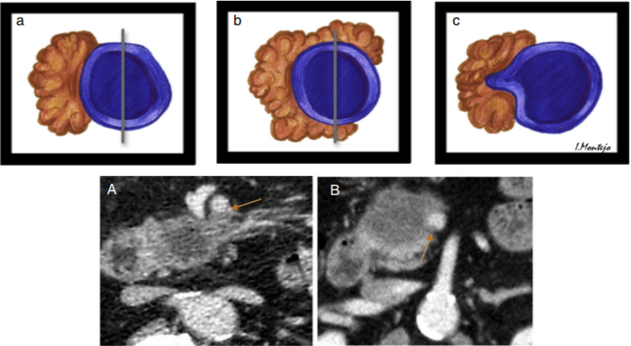
ВЕНОЗНАЯ ИНВАЗИЯ ПРИ ПРОТОКОВОЙ АДЕНОКАРЦИНОМЕ ПОДЖЕЛУДОЧНОЙ ЖЕЛЕЗЫ
МСКТ ОБП с КУ, венозная фаза, аксиальная плоскость
гиподенсное образование поджелудочной железы с нечеткими контурами, циркулярно окружающее верхнюю брыжеечную вену:
А
В
<180°окружности сосуда; неровность контура отсутствует
>180° окружности сосуда; неровность контура присутствует
Notes:
Необходимо убрать А,А) и т.п., сделайте адекватные подписи к изображениям КТ
симптом капли – термин употребляется в РФ?

Slide 4
ИНВАЗИЯ В БЛИЗЛЕЖАЩИЕ ОРГАНЫ ПРИ ПРОТОКОВОЙ АДЕНОКАРЦИНОМЕ ПОДЖЕЛУДОЧНОЙ ЖЕЛЕЗЫ
Инвазия в поперечную ободочную кишку усложняет ход операции из-за близкого расположения верхней брыжеечной вены ( рекомендовано многоплоскостное переформатирование).
Инвазия опухоли в двенадцатиперстную кишку; желудок; восходящую ободочную кишку; селезенку; селезеночные сосуды – резектабельная опухоль (резекция единым блоком).
Инвазия опухоли в нижнюю полую вену - погранично резектабельная опухоль

Slide 5
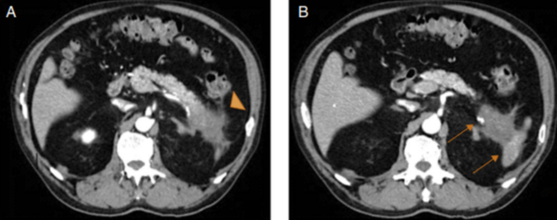
МСКТ ОБП И ЗАБРЮШИННОГО ПРОСТРАНСТВА С КУ, АКСИАЛЬНАЯ ПЛОСКОСТЬ, ПРОТОКОВАЯ АДЕНОКАРЦИНОМА ПОДЖЕЛУДОЧНОЙ ЖЕЛЕЗЫ
Инфильтрация в близлежащие органы
А) Инфильтрация жировой клетчатки, прилежащей к селезёночному углу толстой кишки
В) Гиподенсное образование, расположенное в хвосте поджелудочной железы, инфильтрирующее селезенку и селезеночную вену
Notes:
- МСКТ ОБП и забрюшинного пространства с КУ

Slide 6
ПОРАЖЕНИЕ ЛИМФАТИЧЕСКИХ УЗЛОВ ПРИ ПРОТОКОВОЙ АДЕНОКАРЦИНОМЕ ПОДЖЕЛУДОЧНОЙ ЖЕЛЕЗЫ
Метастатическое поражение лимфатических узлов - неблагоприятный прогностический фактор выживаемости!
Наличие КТ-признаков поражения локорегионарных лимфатических узлов: операция не противопоказана (резекция единым блоком).
Наличие КТ-признаков поражения отдаленных лимфатических узлов, а также аортокавальной или парааортальной локализации (отдаленное метастатические поражение): операция противопоказана
Notes:
КТ-признаки..
Что означает ..зона дренирования?

Slide 7
РЕГИОНАРНОЕ И ОТДАЛЕННОЕ МЕТАСТАЗИРОВАНИЕ ПРИ ПРОТОКОВОЙ АДЕНОКАРЦИНОМЕ ПОДЖЕЛУДОЧНОЙ ЖЕЛЕЗЫ
Параметры | Присутствует | Отсутствует
инвазия в близлежащие органы | присутствует пораженный орган | отсутствует
подозрительные лимфатичексие узлы | присутствует локализация | отсутствует
поражение печени | присутствует подозрительный неопределенный вероятно, доброкачественный | отсутствует
перитонеальные лимфатические узлы | присутствуют | отсутствуют
асцит | присутствует | отсутствует

Slide 8
КРИТЕРИИ ОПУХОЛЕВОЙ ИНФИЛЬТРАЦИИ ЛИМФАТИЧЕКСИХ УЗЛОВ
длина короткой оси > 1см
округлая форма
неоднородность
Центральный некроз
центральный некроз
Notes:
Недопустимое сокращение в заголовке

Slide 9
СПЕЦИФИЧНОСТЬ МЕТОДОВ ВИЗУАЛИЗАЦИИ
Предполагаемый прогноз ложноположительных и ложноотрицательных результатов: 56% и 64%.
КТ: точность- 38 - 77 %; чувствительность- 24 %; специфичность- 88 %.
В некоторых исследованиях точность эндоскопического ультразвукового сканирования аналогична точности КТ, в других - более высокая.
ТАБ под контролем эндоскопического ультразвукового исследования может повысить специфичность этого метода
Ложноотрицательные : микрометастазы в лимфатические узлы
Ложноположительные: воспалительные лимфатические узлы >1 см по короткой оси, без метастатического поражения
Notes:
..чувствительность..%, специфичность..% и т.д
.. ультрасонографии - нет такого метода

Slide 10
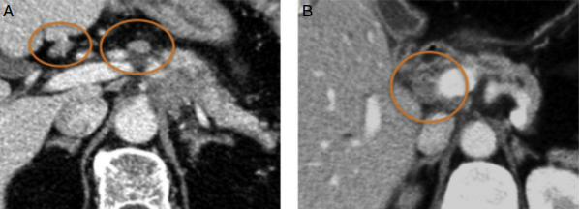
КТ ПОДЖЕЛУДОЧНОЙ ЖЕЛЕЗЫ, АКСИАЛЬНАЯ ПЛОСКОСТЬ, ПОРАЖЕНИЕ ЛИМФАТИЧЕСКИХ УЗЛОВ
(А) Перипанкреатические узлы воспалительного характера (короткая ось <1 см; гомогенные, с четко выраженными краями)
(В) Перипанкреатический лимфатический узел с подозрением на опухолевую инфильтрацию ( узел округлой формы, с гиподенсным участком в центре)

Slide 11
КЛАССИФИКАЦИЯ АМЕРИКАНСКОГО ОБЪЕДИНЕННОГО КОМИТЕТА ПО РАКУ (AJCC)
Группы расположения лимфатических узлов:
а) верхние: по верхнему краю головки и тела поджелудочной железы;
б) передние: передние панкреатодуоденальные; инфрапилорические; и проксимальные брыжеечные;
в) нижние: по нижнему краю головки и тела поджелудочной железы;
г) задние: задние панкреатодуоденальные; вокруг холедоха; и проксимальные брыжеечные

Slide 12
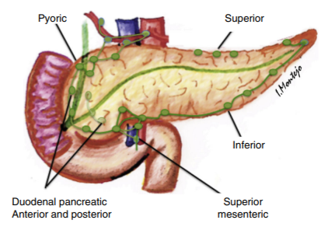
ГРУППЫ РАСПОЛОЖЕНИЯ ЛИМФАТИЧЕКИХ УЗЛОВ (AJCC)
инфрапилорические
верхние
нижние
передние и задние панкреатодуоденальные
верхние брыжеечные

Slide 13
ОТДАЛЕННОЕ МЕТАСТАТИЧЕСКОЕ ПОРАЖЕНИЕ ПРИ ПРОТОКОВОЙ АДЕНОКАРЦИНОМЕ ПОДЖЕЛУДОЧНОЙ ЖЕЛЕЗЫ
печень
брюшина
легкие
кости

Slide 14
ПЭТ-КТ
Высокий риск метастазирования:
погранично резектабельный рак
заметное повышение СА 19-9
опухоли большого размера
лимфоаденопатия
наличие сопутствующих заболеваний

Slide 15
ПЕРИТОНЕАЛЬНЫЙ КАНЦЕРОМАТОЗ ПРИ ПРОТОКОВОЙ АДЕНОКАРЦИНОМЕ ПОДЖЕЛУДОЧНОЙ ЖЕЛЕЗЫ
Метастатическое поражение брюшины или асцит свидетельствует о канцероматозе брюшины (диссеминация) - является противопоказанием к хирургическому вмешательству
Метастазы при канцероматозе брюшины трудно обнаружить любыми методами визуализации.
До 5 % у всех операбельных с протоковой аденокарциномой может быть метастазирование брюшины
Notes:
Несогласованное предложение, стилистически неграмотное

Slide 16
ПОКАЗАНИЯ К ЛАПАРОСКОПИИ ПРИ ПЕРИТОНЕАЛЬНОМ КАНЦЕРОМАТОЗЕ
опухоли головки > 3 см
опухоли тела/хвоста
сомнительные результаты КТ
высокие уровни CA19-9 (>100 Ед/мл)

Slide 17
РЕНТГЕНОГРАФИЯ ГРУДНОЙ КЛЕТКИ ИЛИ КТ
Американское онкологическое общество (АСS), считает что рентгенография является наиболее экономически эффективным исследованием, позволяющим исключить наличие метастазов в легких (при наличии метастазов опухоль неоперабельная).
Европейское общество медицинской онкологии (ESMO); или Испанское (SEOM) включает КТ торакоабдоминального отдела в методические рекомендации.

Slide 18
ОЦЕНКА ПЕРИНЕВРАЛЬНОЙ ИНВАЗИИ ПРИ ПРОТОКОВОЙ АДЕНОКАРЦИНОМЕ ПОДЖЕЛУДОЧНОЙ ЖЕЛЕЗЫ
Распространение раковых клеток на экстрапанкреатические нервные сплетения и лимфатические сосуды корня брыжейки - причина местного рецидива опухоли.
Чувствительность и специфичность МCКT: 83-100 %.
Воспалительные и фиброзные изменения перипанкреатической клетчатки, вызванные опухолью, могут привести к ложноположительным результатам.

Slide 19
КТ ПРИЗНАКИ ПЕРИНЕВРАЛЬНОЙ ИНВАЗИИ ПРИ ПРОТОКОВОЙ АДЕНОКАРЦИНОМЕ ПОДЖЕЛУДОЧНОЙ ЖЕЛЕЗЫ
диффузная и неоднородная плотность
инфильтрация ретропанкреатической клетчатки/
инфильтрация жировой клетчатки вокруг верхней брыжеечной артерии и вены, чревного ствола, воротной вены

Slide 20
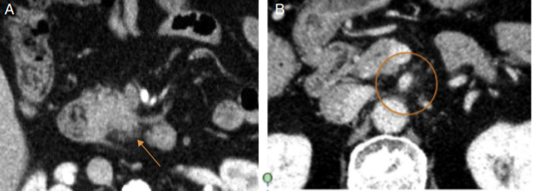
КТ ПОДЖЕЛУДОЧНОЙ ЖЕЛЕЗЫ, АКСИАЛЬНАЯ ПЛОСКОСТЬ, ПЕРИНЕВРАЛЬНАЯ ИНВАЗИЯ
задний край крючковидного отростка поджелудочной железы неоднородный; инфильтрация ретропанкреатической клетчатки
(B) Инфильтрация жировой клетчатки вокруг верхней брыжеечной артерии
Notes:
Стилистически неграмотное предложение

Slide 21
Продолжение следует…………..

